Slide 1
進度報告 FPGA專案練習
負 責 人：陳冠華
目前成員：陳冠華
報告日期：2024/12/13
開始日期：2024/11/22
結束日期：2024/12/13

Slide 2
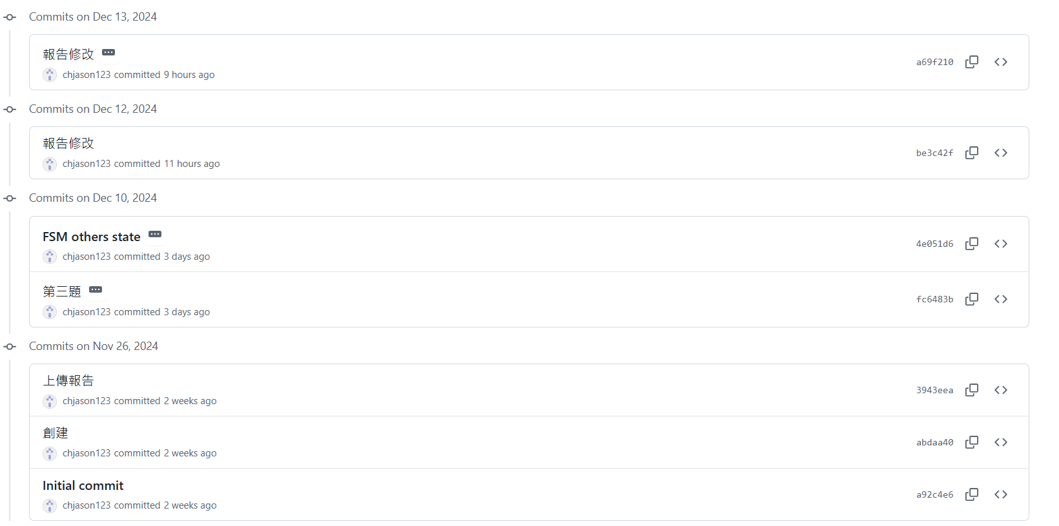
控管記錄 - Git (2024/11/22)
https://github.com/chjason123/SoC_

Slide 3
當週進度
1.計數器上下數輪流計數，設計FSM做狀態切換。

Slide 4
進度統整
十一月：
2024/11/11~2024/11/17：
第一題完成
第二題上數可設定完成
2024/11/18~2024/11/30：
第二題完成
2024/11/25~2024/12/01：
無進度
十二月：
2024/12/01~2024/12/08：
系統分析_breakdown
架構圖
時序圖
AOV圖
2024/12/09~2024/12/13：
第三題完成
2024/11/25~2024/12/01：

Slide 5
需求列表 – 軟體需求 (2024/12/13)
Vivado 2024.1
Github Desktop

Slide 6
模組列表 (2024/11/20)
library IEEE
std_logic_1164
numeric_std
std_logic_unsigned

Slide 7
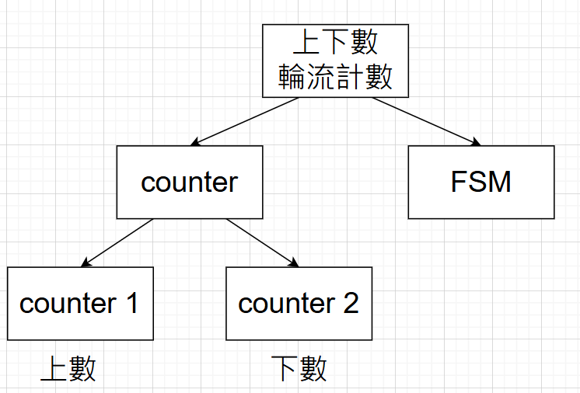
第一題-系統分析 – Breakdown (2024/12/06)

Slide 8
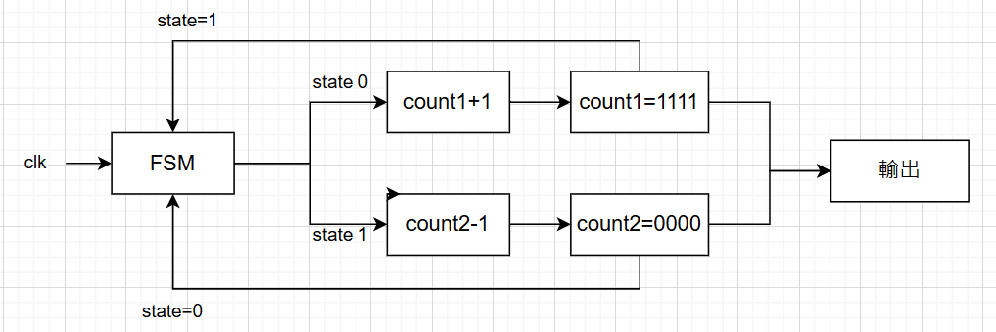
第一題-系統分析 – 系統流程圖 (2024/12/06)

Slide 9
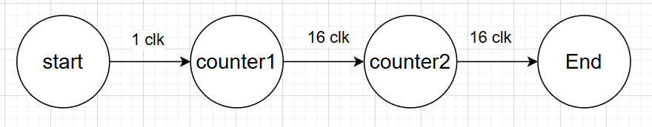
第一題-系統分析 – AOV圖 (2024/12/06)

Slide 10
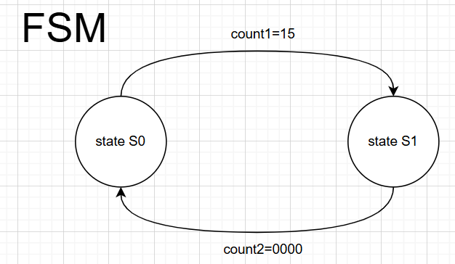
第一題-系統分析 – FSM流程圖 (2024/12/06)

Slide 11
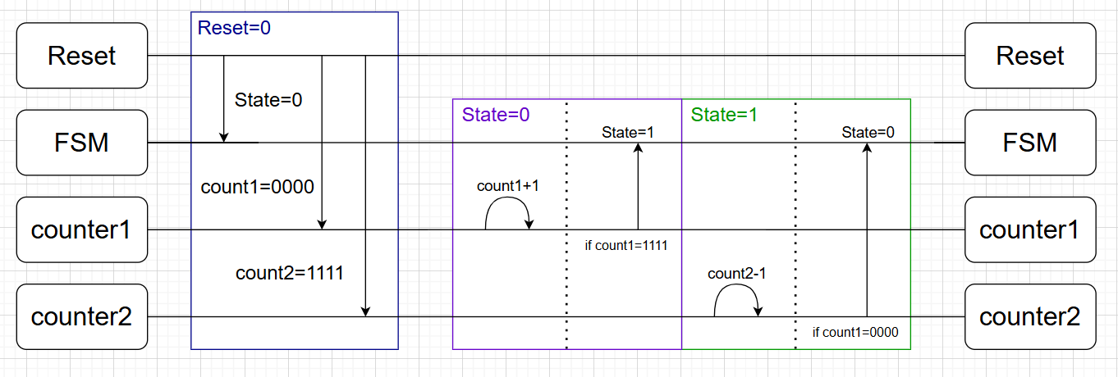
系統分析 – 時序圖 (2024/12/06)
16 clk
16 clk

Slide 12
系統分析 – 設定檔 (2024/12/06)
參數名 | 描述 | 類型
i_clk | clk輸入訊號 | std_logic
i_rst | rst輸入訊號 | std_logic
o_count1 | o_count2輸出訊號 | std_logic_vector(4 bits)
o_count2 | o_count2輸出訊號 | std_logic_vector(4 bits)
count1 | 上數計數 | std_logic_vector(4 bits)
count2 | 下數計數 | std_logic_vector(4 bits)
state | 上下數狀態 | std_logic

Slide 13
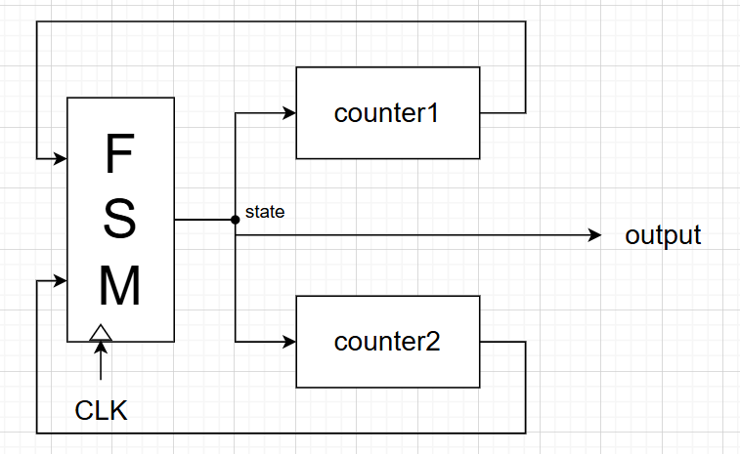
專案架構圖 (2024/12/06)

Slide 14
成果展示 – 第三題-輪流計數器 (2024/12/13)
上數
下數

Slide 15
問題記錄 (軟體問題)
Q： case 沒有寫others情況出現問題[圖1] A：vivado 預設要涵蓋了所有可能性所以要有others，也知道others是為了像’U’,’X’,’Z’,’-’
[圖1]case 沒有others情況問題

Slide 16
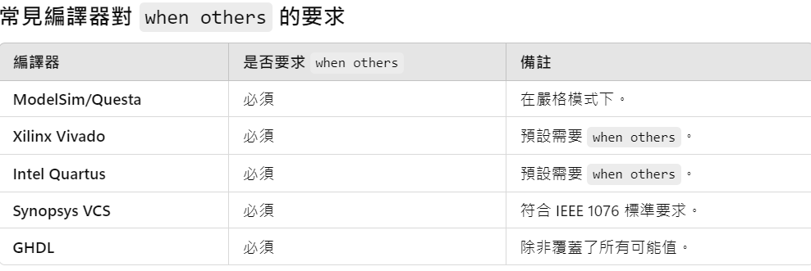
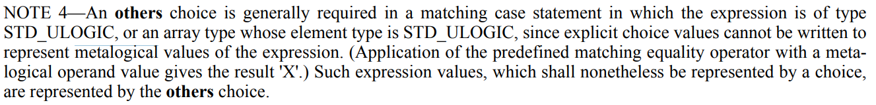
參考資料
AMD 網站的語法範例 (https://docs.amd.com/r/en-US/ug901-vivado-synthesis/Using-case-Statements)
Chatgpt
IEEE 1076-2008 VHDL的規範檔

